Slide 1
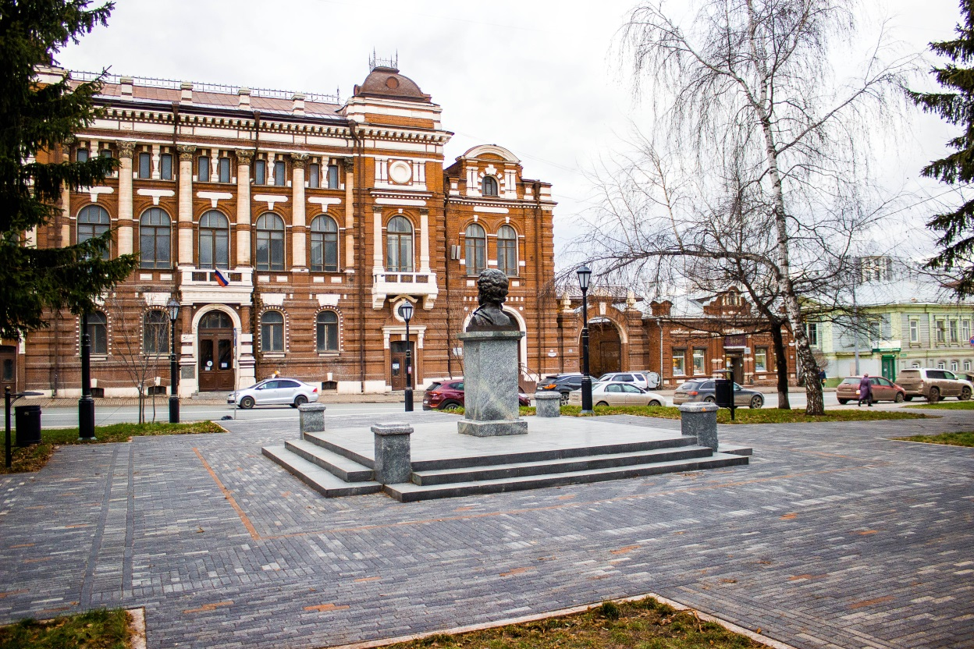
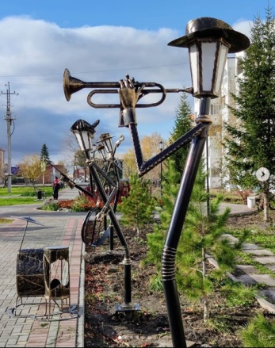
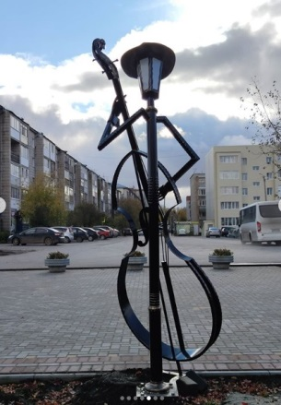
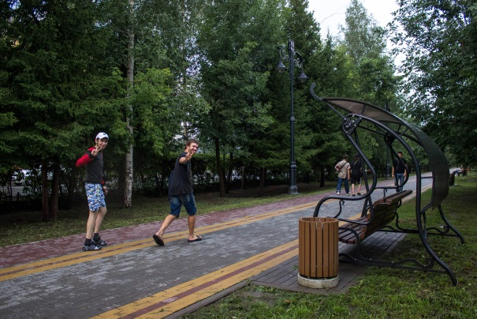
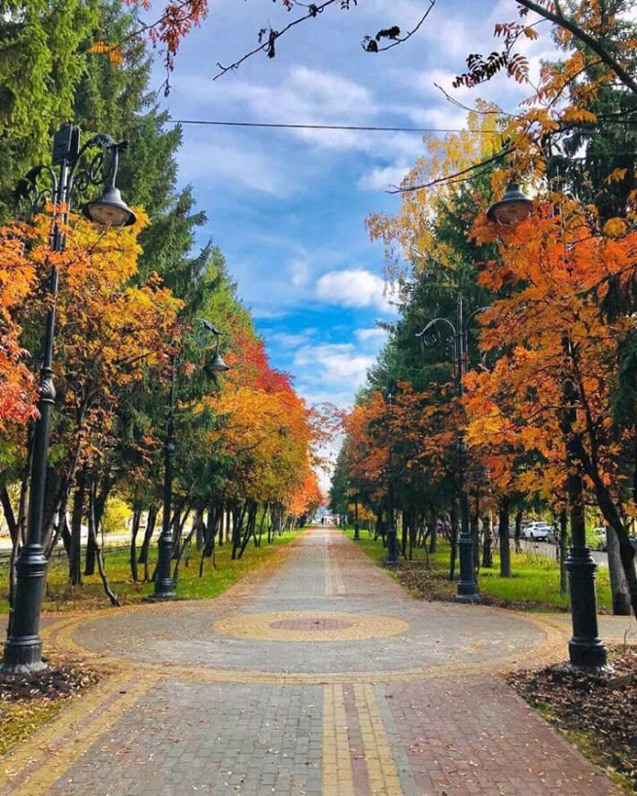
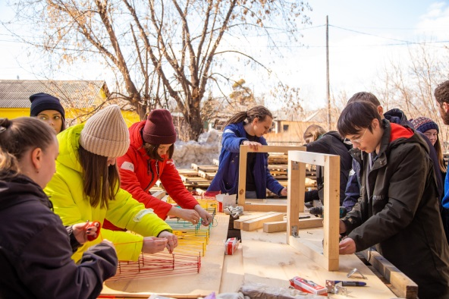
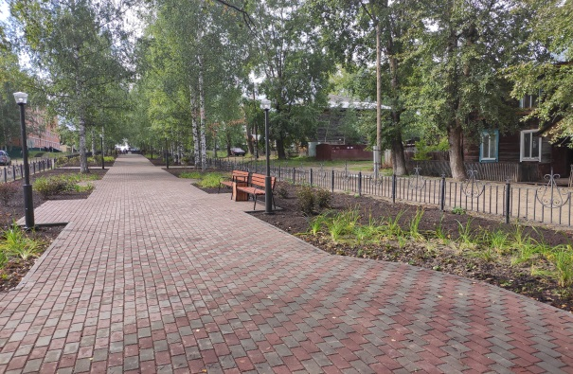
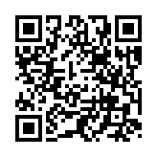
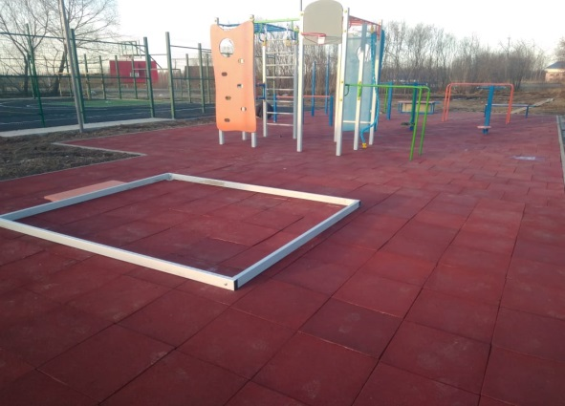
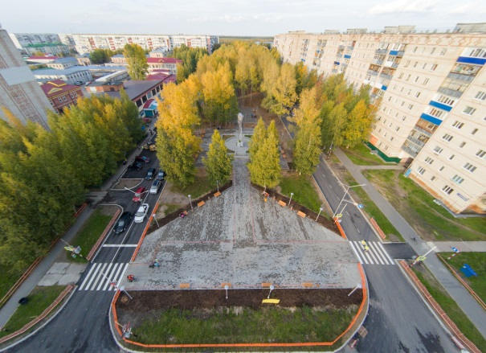
Общероссийское голосование по выбору территорий для благоустройства
и дизайн-проектов
26 апреля – 30 мая
70.gorodsreda.ru

Slide 2
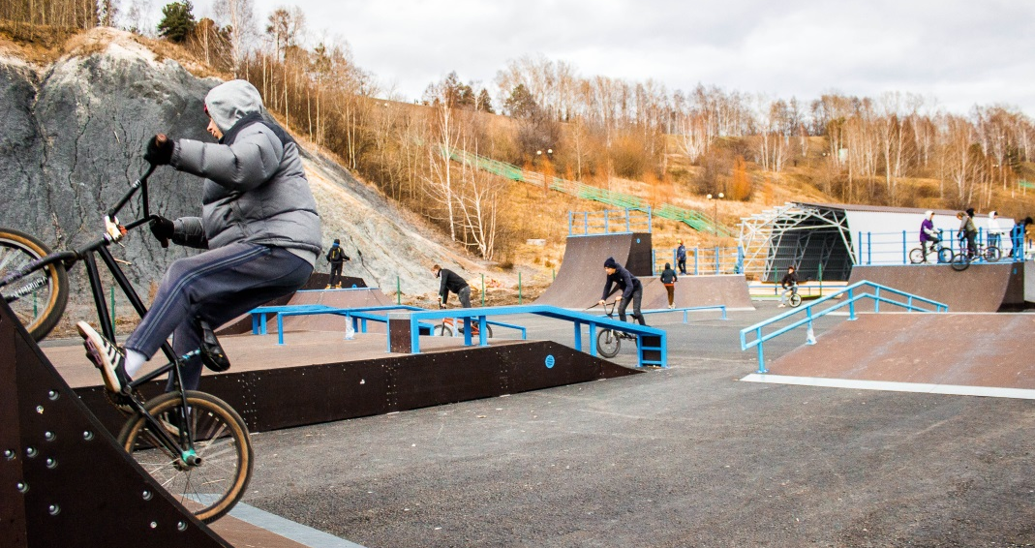
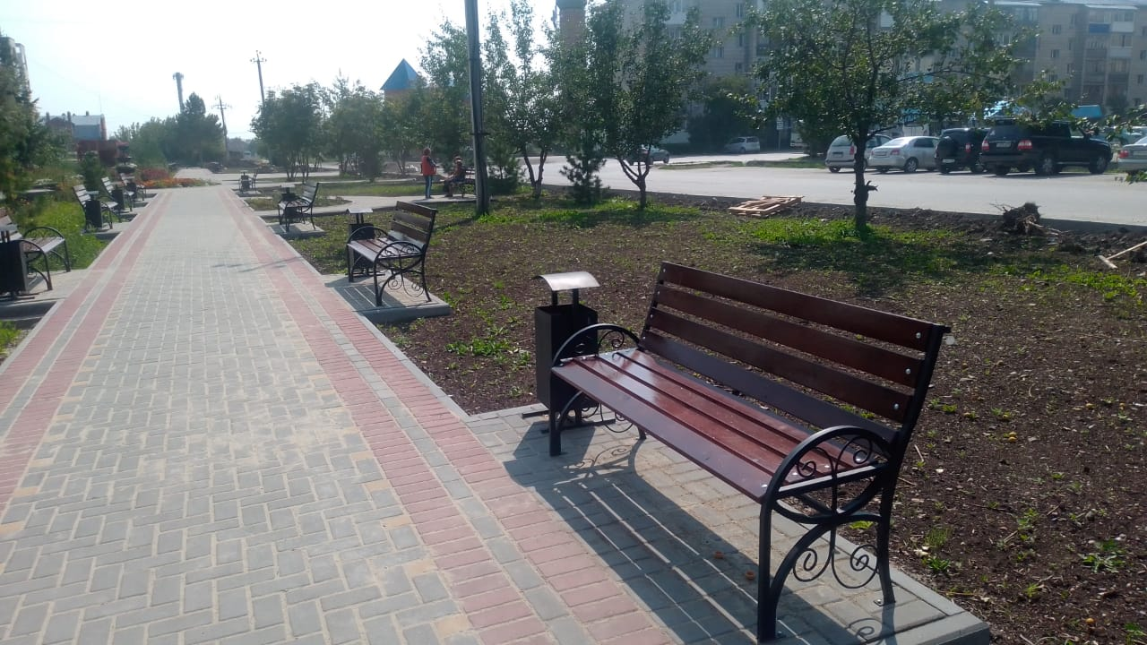
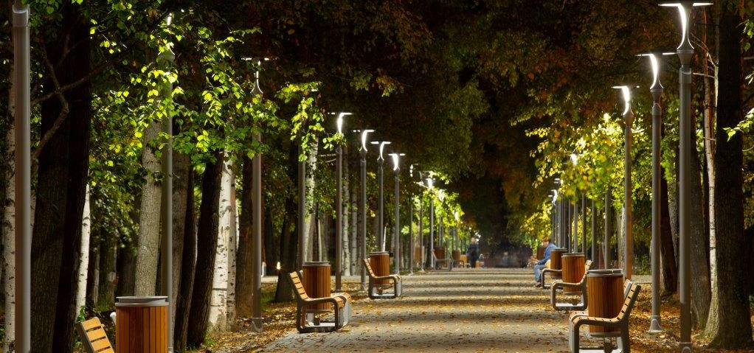
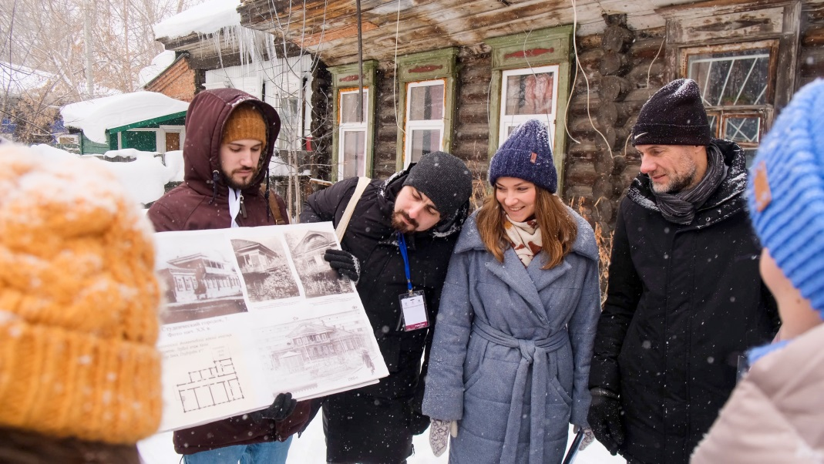
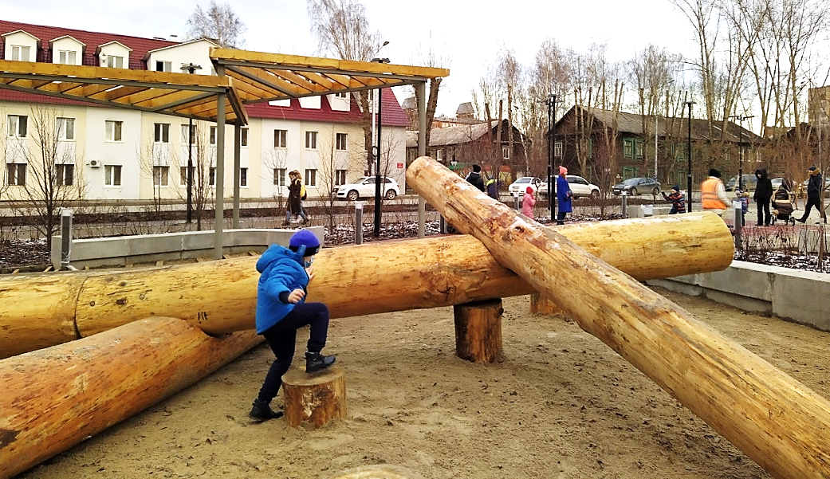
В РАМКАХ ПРОЕКТА
«ФОРМИРОВАНИЕ КОМФОРТНОЙ ГОРОДСКОЙ СРЕДЫ» С 2017 ГОДА:
БЛАГОУСТРОЕНО 138 ОБЩЕСТВЕННЫЙ ТЕРРИТОРИЙ
РЕГУЛЯРНО ПРОВОДЯТСЯ МЕРОПРИЯТИЯ ДЛЯ ЖИТЕЛЕЙ

Slide 3
В ГОРОДАХ С НАСЕЛЕНИЕМ ВЫШЕ 20 000 ЖИТЕЛЕЙ ЕЖЕГОДНО ПРОВОДИТСЯ РЕЙТИНГОВОЕ ГОЛОСОВАНИЕ
НА РЕЙТИНГОВОМ ГОЛОСОВАНИИ ЖИТЕЛИ ВЫБЕРАЮТ ТЕРРИТОРИИ ДЛЯ БЛАГОУСТРОЙСТВА НА СЛЕДУЮЩИЙ ГОД
В 2021 ГОДУ В ТОМСКЕ, СЕВЕРСКЕ И СТРЕЖЕВОМ ПРОХОДИТ ГОЛОСОВАНИЕ ЗА ДИЗАЙН-ПРОЕКТЫ РАНЕЕ ВЫБРАННЫХ ТЕРРИТОРИЙ
В АСИНОВСКОМ, КОЖЕВНИКОВСКОМ, КОЛПАШЕВСКОМ И ТОМСКОМ РАЙОНАХ ПРОХОДИТ ГОЛОСОВАНИЕ ПО ВЫБОРУ ТЕРРИТОРИЙ

Slide 4
В 2021 ГОДУ ГОЛОСОВАНИЕ ПРОВОДИТСЯ НА ЕДИНОЙ ФЕДЕРАЛЬНОЙ ПЛАТФОРМЕ
70.GORODSREDA.RU

Slide 5
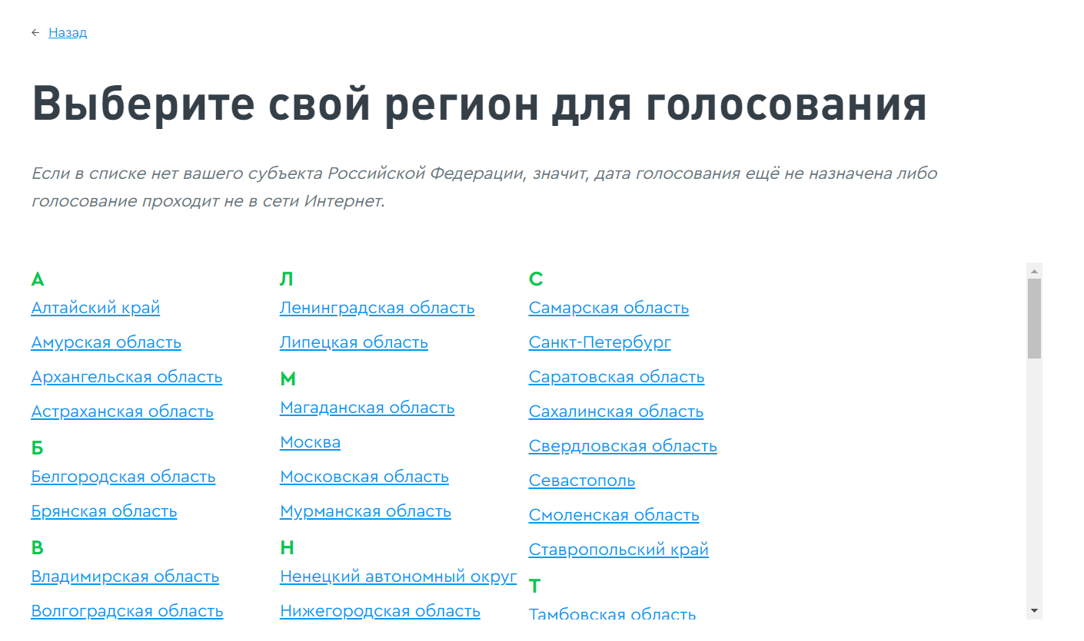
70.GORODSREDA.RU
1
2

Slide 6
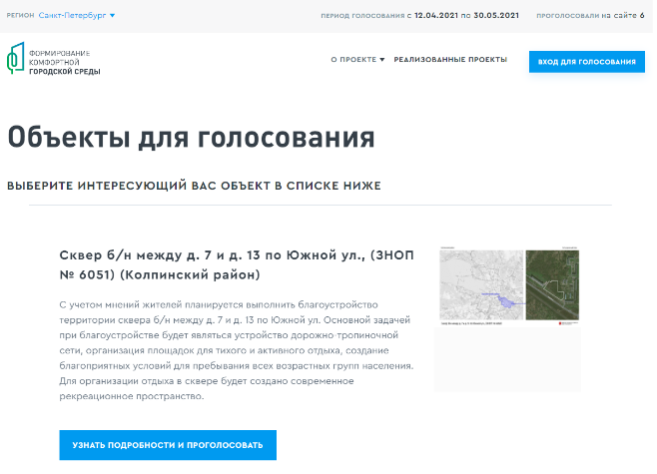
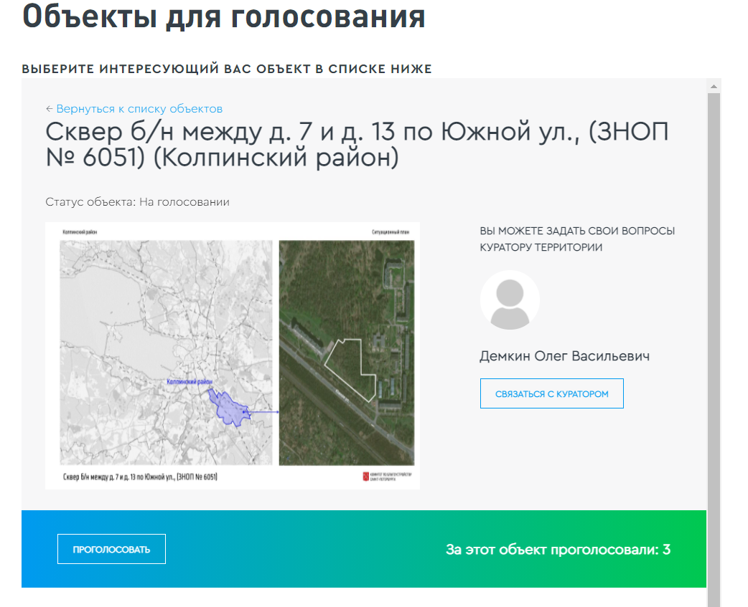
70.GORODSREDA.RU
3
4

Slide 7
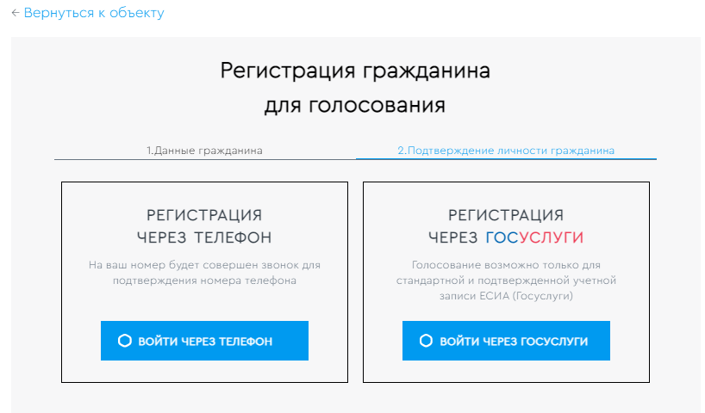
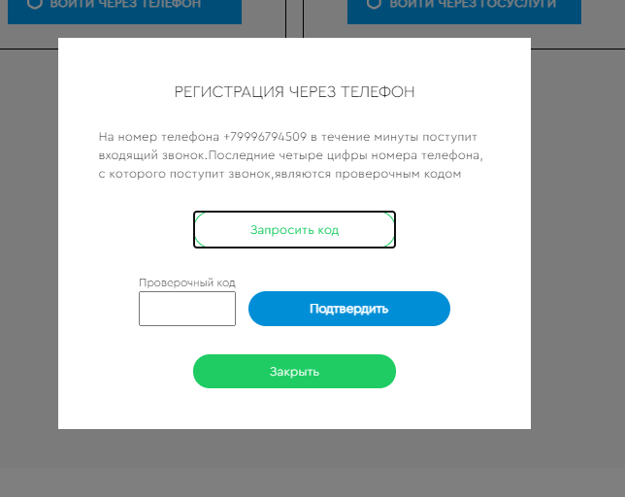
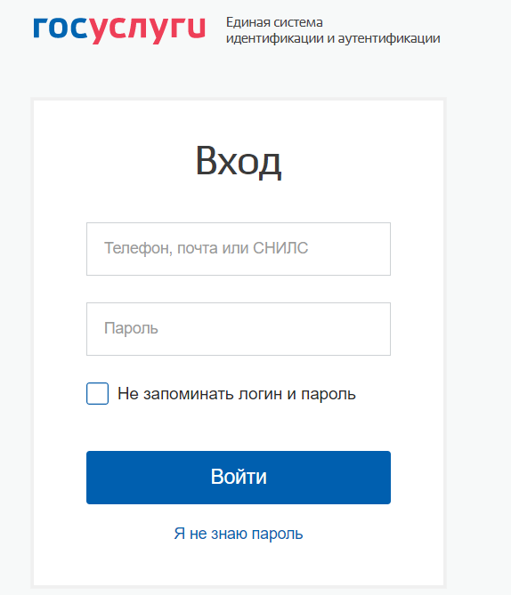
70.GORODSREDA.RU
5
6.1
6.2

Slide 8
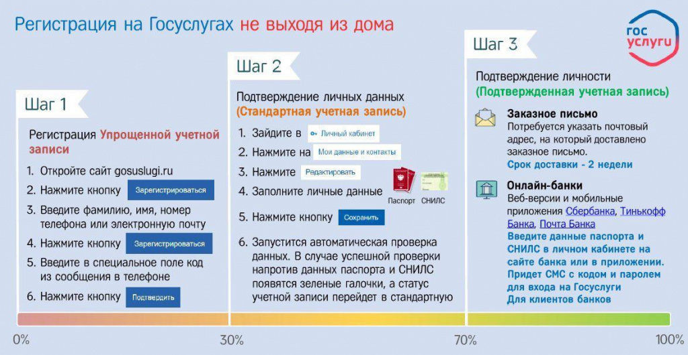
РЕГИСТРАЦИЯ НА ГОСУСЛУГАХ

Slide 9
ГОЛОСОВАНИЕ С ПОМОЩЬЮ ВОЛОНТЕРОВ
1
2
3
Ознакомиться с территориями и дизайн-проектами через устройство волонтера (планшет/смартфон)
Выбрать территорию или дизайн-проект и нажать «Проголосовать»
Пройти аутентификацию, предоставить ФИО и номер телефона
Торговый центр "Зеркальный риф" | Томск, пр. Фрунзе, 92г
Торговый центр "Манеж" | Томск, ул. Беринга, 10
Торговый центр «Изумрудный город» | Томск, Комсомольский проспект 13б
Торговый центр «СмайлCity» | Томск, ул.Котовского 19/1
Торговый центр «Волна» | Томск, пр. Мира, 48/3
Магазин "Лента" | Томск, ул. Елизаровых, 13
Магазин "Лента" | Томск, ул. Красноармейская, 44
Магазин "Лента" | Томск, ул. Пушкина: 59
Магазин "Лента" | Томск, пр. Мира, 30
СТАТЬ ВОЛОНТЕРОМ И ПОМОГАТЬ ГОЛОСОВАТЬ ЖИТЕЛЯМ https://dobro.ru/event/10039300

Slide 10
СПАСИБО ЗА УЧАСТИЕ В ГОЛОСОВАНИИ!
РЕЗУЛЬТАТЫ ГОЛОСОВАНИЯ 1 ИЮНЯ
#ГОРОДАМЕНЯЮТСЯДЛЯНАС

